Slide 1
从Python编程到数据分析 课程简介
叶常春

Slide 2
叶常春是谁
原国防科技大学计算机学院副教授、博士。
十余年的程序设计教学经验
熟悉Python，C/C++、Java、Javascript + html + CSS等语言
指导学生开发俄罗斯方块、五子棋游戏、推箱子游戏等
指导学生开发教辅管理系统，在计算机学院投入使用
Notes:
俄罗斯方块：音效、难度级别、计分等功能，同学们完成后，很有成就感！
五子棋游戏：做得好的同学能够开展人机对下。
推箱子游戏是在Android平台开发的手机游戏。同学们干劲很足。

Slide 3
从Python编程到数据分析系列课程分三阶段：
Python编程入门
Python编程进阶
数据分析项目实战
数据分析工程师
Notes:
到达第三阶段的同学，将有机会到企业参与开发项目。
系列课程的目标是培养有项目经验的数据分析工程师，培养IT公司抢着要的那种工程师。
只要你相信自己、坚持学习，就能达成。
本学期学习Python编程入门。

Slide 4
为什么要学Python?
Notes:
下面的讲解着眼于系列课程的第一阶段，Python编程入门。

Slide 5
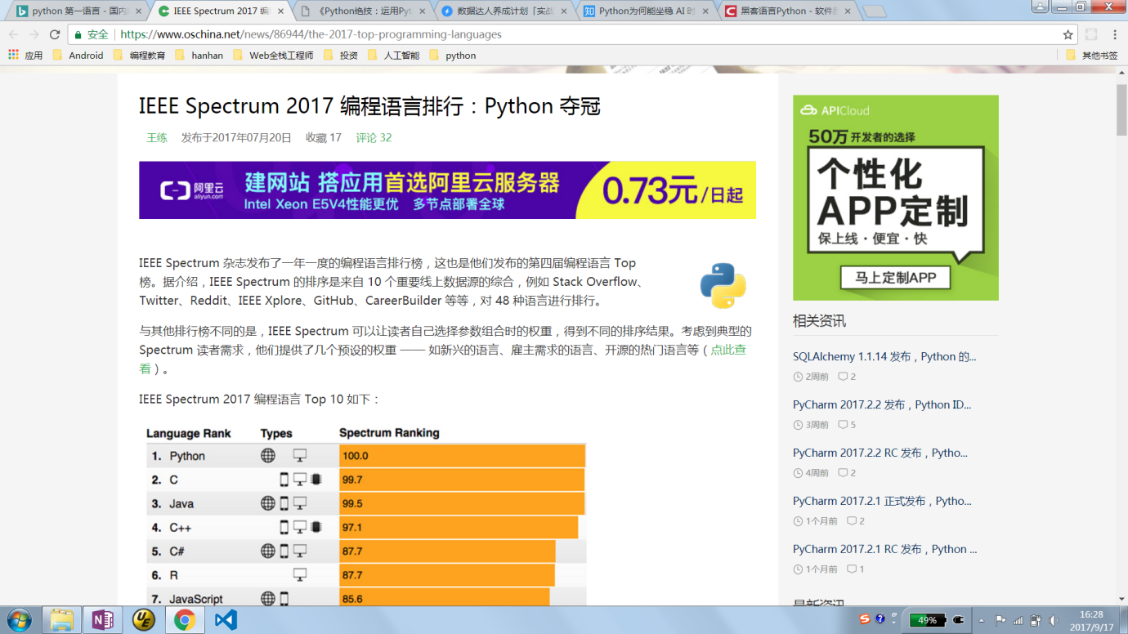
Python很火！
https://www.oschina.net/news/86944/the-2017-top-programming-languages

Slide 6
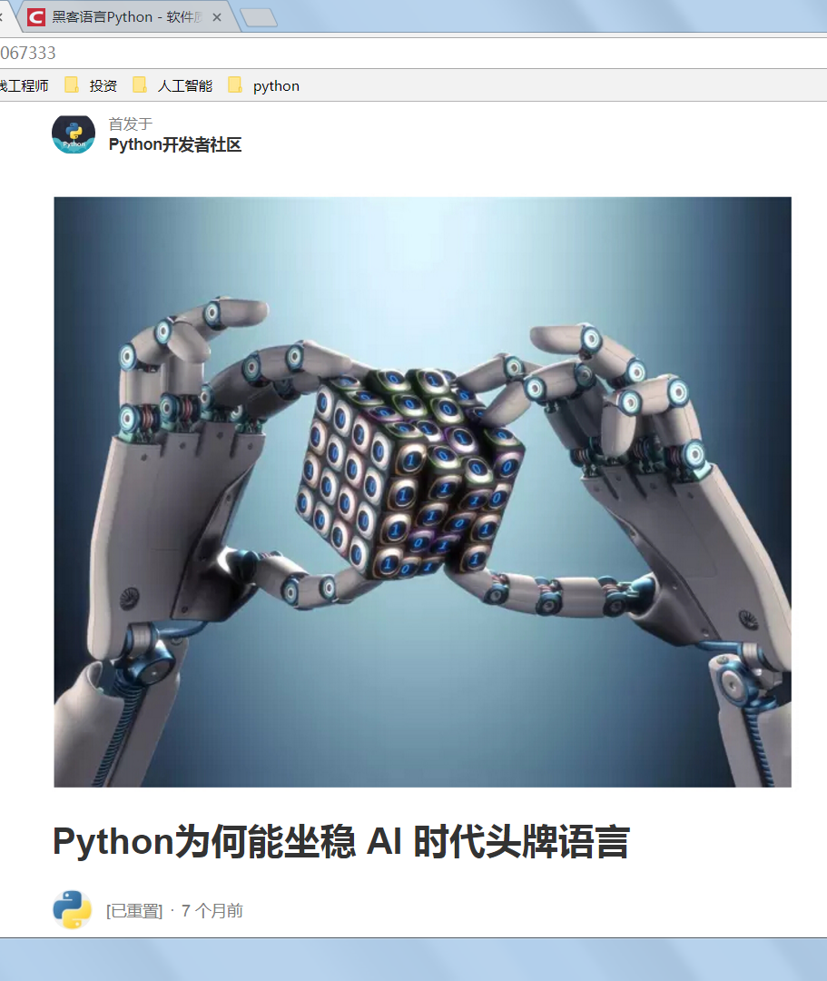
Python很火！
2017年，Python成为数据分析、数据科学和机器学习平台中使用频率最高的语言。
http://news.pconline.com.cn/995/9952230.html
https://zhuanlan.zhihu.com/p/25067333

Slide 7
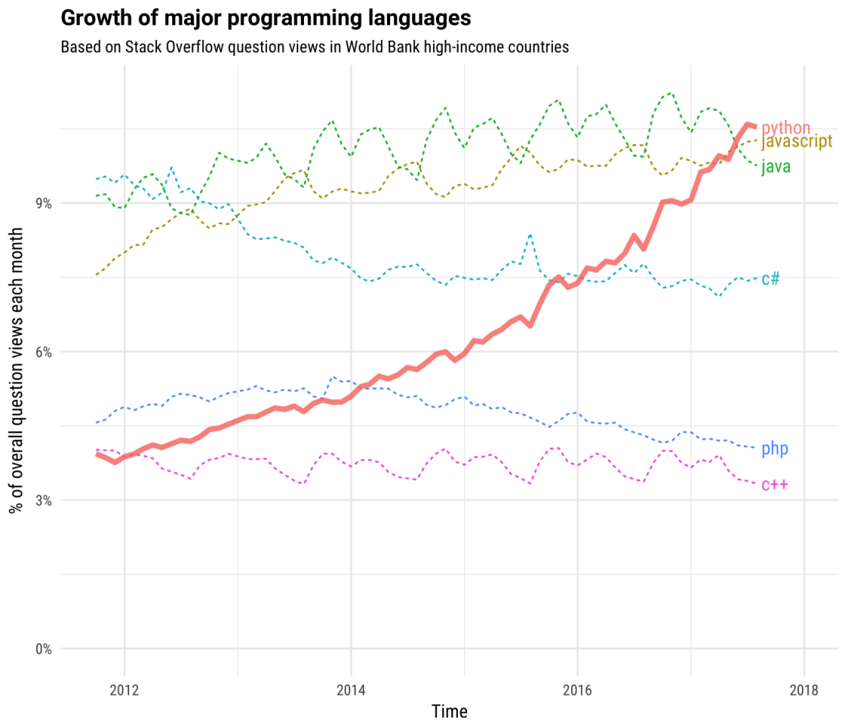
Python很火

Slide 8
Python有大用
人工 智能
数据 分析
黑客 工具
网站 开发
智能 家居
系统 运维
Notes:
为什么能这么火，这么热呢？

Slide 9
Python优势多
上手快
很多国外大学选用python作为入门语言
开发效率高
别的语言100行 ≈ Python语言20行

Slide 10
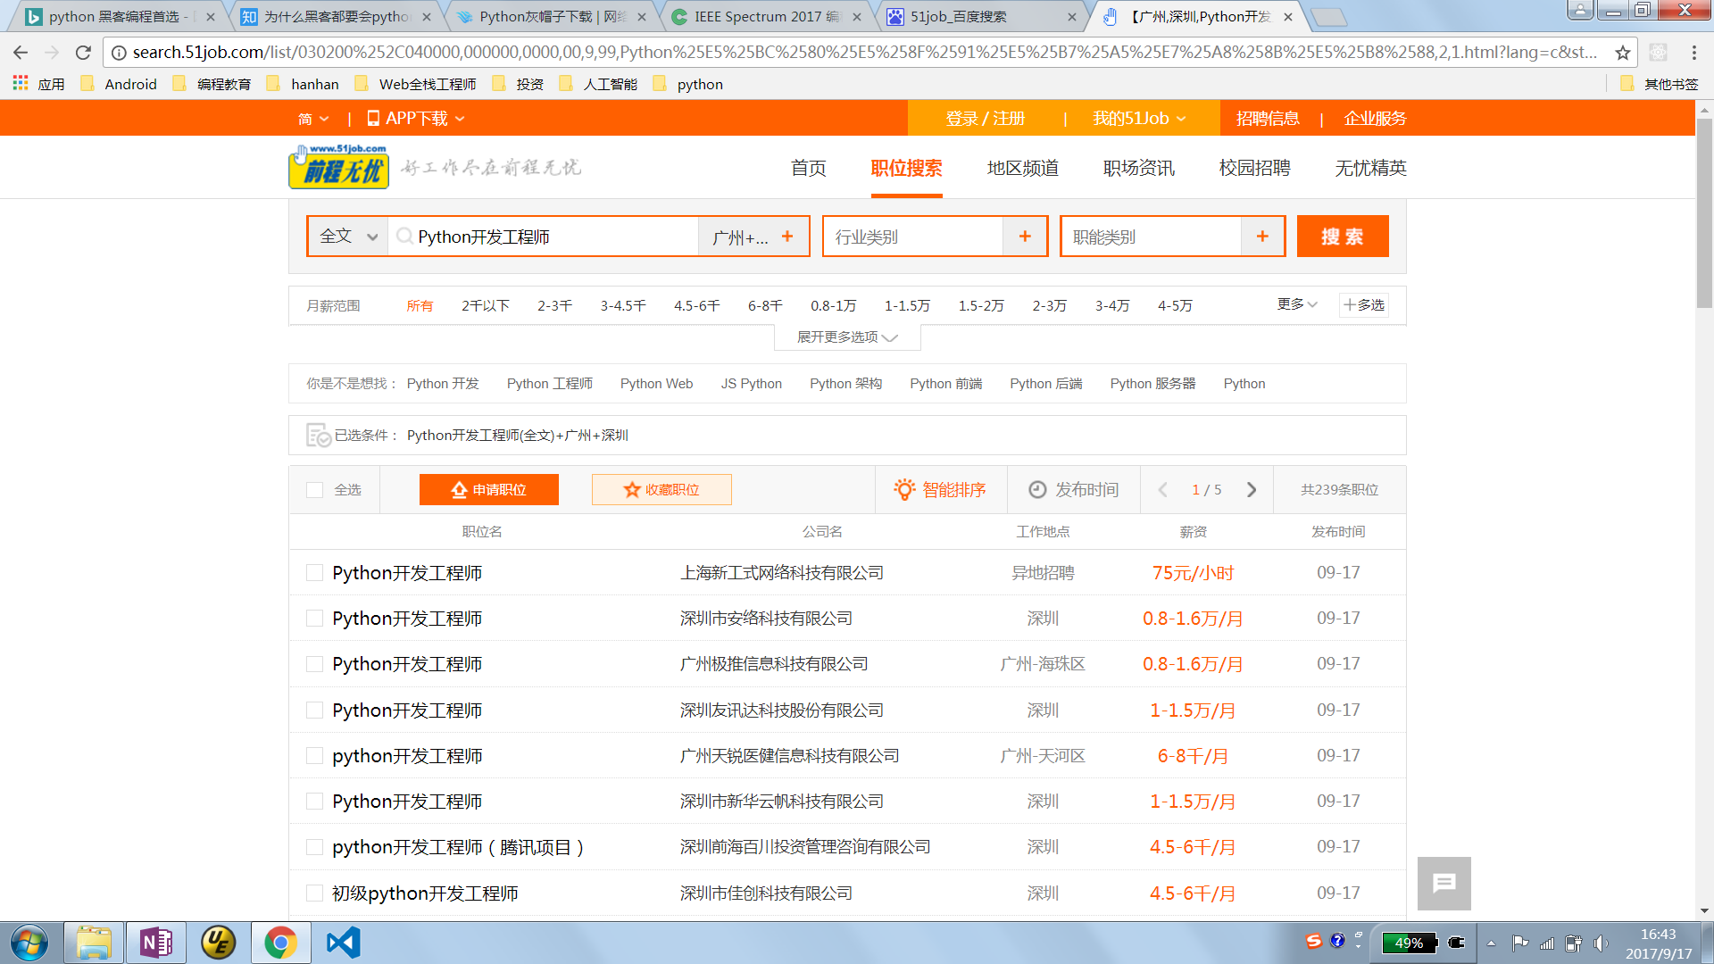
学好Python，好找工作
Notes:
搜数据分析工程师招聘启事、人工智能工程师招聘启事，就更多了。

Slide 11
怎么学好Python编程？

Slide 12
第一招，读程序
读与课件配套的88个实例程序。
视频课件讲解Python语言知识
直播结合实例程序讲重点和难点。
教材《Python编程：从入门到实践》有20+个程序。
Notes:
结合实例程序掌握概念，避免空洞和不落地。

Slide 13
第二招，写程序
本课程要求你“每天一练”。
平均每天读一个程序，写一个程序。
用CourseGrading判题系统来告诉你程序写对了没有。
每周在CourseGrading判题系统上布置10+道编程题。
直播讲例题，讲解题思路。
每天答疑。

Slide 14
第三招，写游戏
老师手把手带你写游戏。
外星人入侵游戏
俄罗斯方块
推箱子游戏
Notes:
目标：
熟练编写100+行代码的程序
累计编写3000+行代码
会编写小型游戏程序
教材：
《Python编程：从入门到实践》
中文电子版 + 教材源代码
优秀图书——豆瓣评分8.8
参考书：《Python入门经典-以解决计算问题为导向的Python编程实践》
特色：
小步走
不让任何愿学的人掉队
案例多
随课件配套88个示例程序
结合代码实例讲概念，避免抽象和空洞
真实践
在CourseGrading上提交100+道题 & 小型游戏程序。
反馈快
CourseGrading自动判题，即时反馈 & 老师每天答疑。

Slide 15
我能学好吗
零基础 -- OK
文科生 -- OK
没用过电脑 -- 只要脸皮厚点，就OK
没法做到“每天一练” -- NO！

Slide 16
成功，不仅靠努力，还要善于抓机会！
Notes:
学习Python，是一个好机会。

